Slide 1
Medžiagų tyrimo metodai: masių spektrometrija MS
11 klasė

Slide 2
Pamokos tikslas ir sėkmės kriterijai
Susipažinti su medžiagų tyrimo metodu: masių spektrometrija.
Pamokos pabaigoje mokinys gebės atpažinti MS spektrą.
Nagrinėdamas pateiktus IR, ¹H BMR ir MS spektrus nustatys organinių junginių struktūras/chemines formules.

Slide 3
Pamokos planas
Masių spektrometrija (MS)
MS spektrų analizavimas
Junginių atpažinimas naudojantis IR, ¹H BMR ir MS spektrais.

Slide 4
Masių spektroskopija
Masių spektroskopinė analizė – tai medžiagų tyrimo metodas, kuriuo nustatoma medžiagos jonizuotų atomų (molekulių) masės ir santykinis kiekis.
Tiriamoji medžiaga paverčiama dujomis, jonizuojama ir gauti skirtingos masės jonai, dažniausiai turintys teigiamą krūvį, atskiriami elektriniu lauku priklausomai nuo jono masės ir jo krūvio santykio m/z dydžio.
Jonizacijos metu vyksta reakcija:
M + e → M^{·+} + 2e
Susidaręs jonas turi nelyginį skaičių elektronų, todėl lygtyse kartu su jono krūviu tašku nurodomas ir nesuporuotas elektronas.

Slide 5
Molekulinio jono skilimai
O
CH₃ C CH₃
Molekulinis jonas m/z = 58
• +
O
CH₃ C⁺
Vyksta skilimas
O
CH₃ C•
CH₃•
CH₃⁺
m/z = 15
Molekulinis jonas m/z = 43
Spektre matomos trys smailės M⁺ m/z = 58; M⁺ m/z = 43; M⁺ m/z = 15

Slide 6
Vienalytės medžiagos masių spektre didžiausią m/z vertę gali turėti molekulinis jonas M⁺, jo masė lygi tiriamojo junginio molekulinei masei.
Molekulinio jono smailė yra tuo didesnė, kuo šis jonas patvaresnis.
Masių spektroskopijos duomenys. Molekulių fragmentų masės^{[1]}
Galimas fragmentas | Masė
CH₂ | 14
CH₃ | 15
OH | 17
C₂H₅ | 29
CHO | 29
COOH | 45
^{[1]} Duomenys paimti iš D. Mickevičius Cheminės analizės metodai, Vilnius 1998.

Slide 7
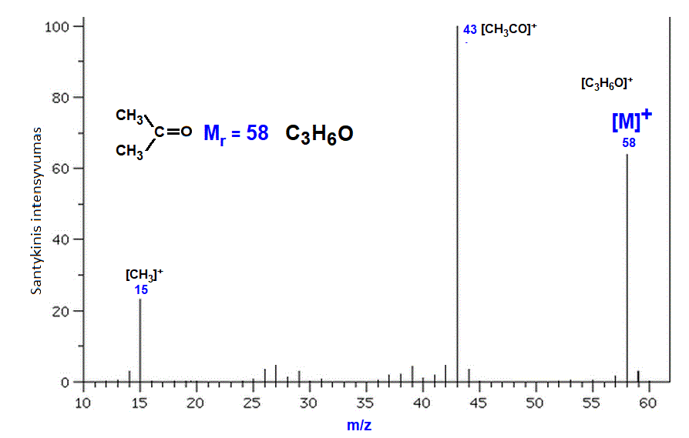
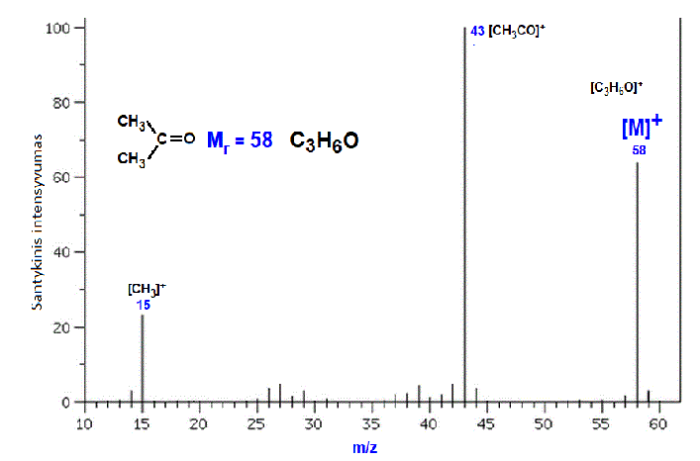
Propanono MS spektras

Slide 8
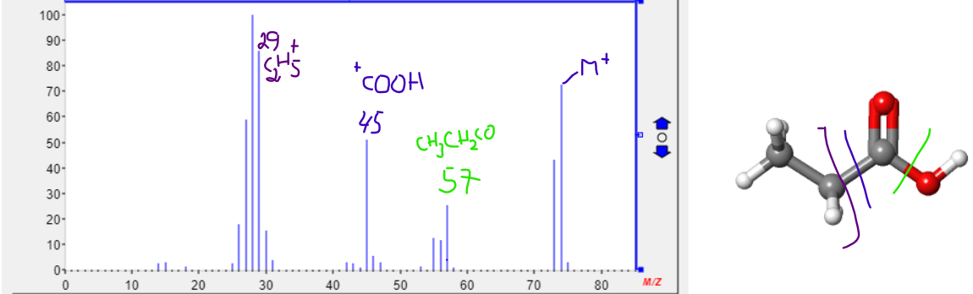
Masių spektro interpretavimas

Slide 9
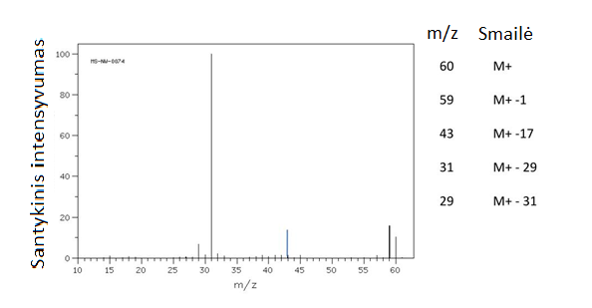
Masių spektras 1-propanolio
Pagal duotą lentelę su galimais fragmentais ir m/z duomenimis nustatykite molekulės fragmentus,
kuriuos vaizduoja smailės spektre.

Slide 10
Masių spektras 1-propanolio - atsakymai
Pagal duotą lentelę su galimais fragmentais ir m/z duomenimis nustatykite molekulės fragmentus.
m/z = 60 CH₃-CH₂-CH₂-OH⁺
m/z = 59 CH₃-CH₂-CH₂-O⁺
m/z = 43 CH₃-CH₂-CH₂⁺
m/z = 31 CH₂-OH⁺
m/z = 29 CH₃-CH₂⁺

Slide 11
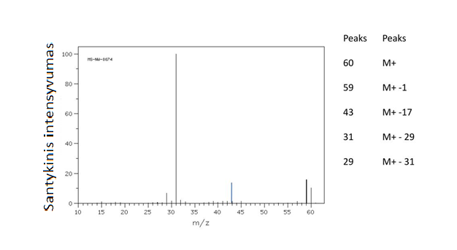
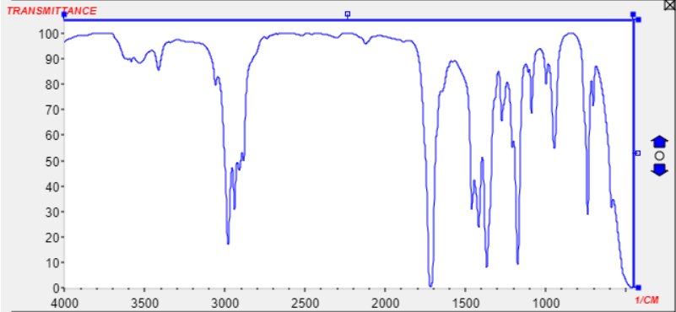
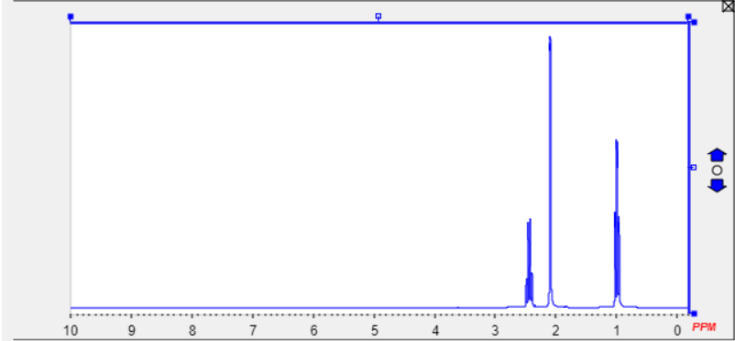
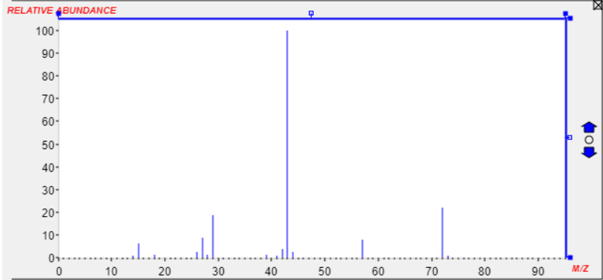
Duoti trys tos paties junginio spektrai A, B, C. Nustatykite junginio struktūrinę formulę
A
B
C

Slide 12
Atsakymas
1. Pirmiausia atpažįstame kokie tai spektrai: A – IR, B – ¹H BMR, C – masių.
2. Iš A spektro pagal būdingąsias juostas nustatome, kad junginyje yra >C=O grupė (1700-1800 1/cm). Matome būdingą absorbcijos juostą 1700-1800 1/cm srityje, vadinasi yra >C=O grupė.
Nematome būdingosios juostos ties 2700-2800 1/cm srityje, C-H ryšio CHO grupėje.
Nematome plačios O-H ryšio būdingosios juostos ties 3200-3600 1/cm srityje.
Matome signalus ties 2900 1/cm, molekulėje yra alkilo grupės.
Iš A spektro galime daryti išvada, kad tai ketonas.
3. Iš B spektro matome trys vandenilio aplinkas. Pagal cheminius poslinkius matome yra CH₃ ir CH₂ grupės.
4. Iš masių spektro C nustatyta junginio molekulinę masę – 72.
Išvada junginys CH₃-CH₂-CO-CH₃

Slide 13
Masių spektrometrijos panaudojimas
Masių spektrometrija naudojama:
chemijoje ir fizikoje medžiagų elementinei ir molekulinei analizei:
geochemijoje – izotopinės sudėties tyrimams nustatant uolienų amžių;
medicinoje – klinikiniams tyrimams;
aplinkotyroje – taršos, vandens kokybės tyrimams;
biotechnologijoje – baltymų, peptidų analizei;
farmacijoje;
teisminėje ekspertizėje.
https://www.vle.lt/straipsnis/masiu-spektrometrija/

Slide 14
Nuorodos pamokai
Nagrinėti įvairių medžiagų spektrus naudojantis šia nuoroda https://cbc-uged.asc.ohio-state.edu/anim_spectra/index.html

